Slide 1
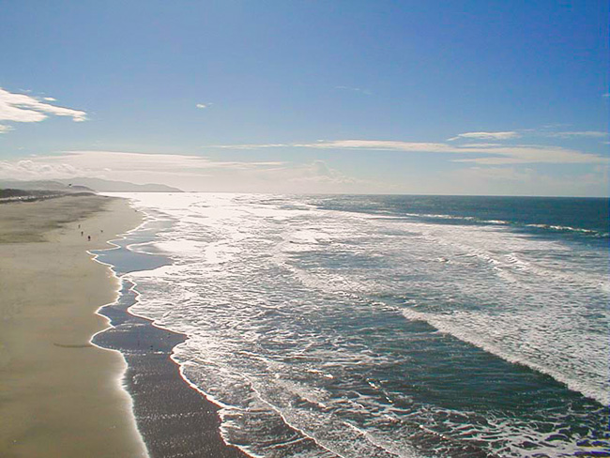
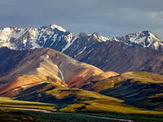
Тест по окружающему миру для дистанционного обучения по теме: «Поверхность и водоёмы нашего края»(4 класс)
Учитель: Макшакова Т.В.
Лицей 533
2013-2014 учебный год

Slide 2
1) Углубление в земной поверхности, имеющие крутые осыпающиеся склоны, называются…
А) балка;
Б) холм;
В) овраг.
2) Возвышенность, имеющая вершину высотой 300 метров, называется…
А) холм;
Б) гора;
В) плоскогорье.

Slide 3
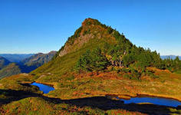
3) Горы, созданные людьми, называют…
А) холмы;
Б) плоскогорья;
В) терриконы
4) Хранилища воды называют…
А) низменности;
Б) водоемы;
В) плато.

Slide 4
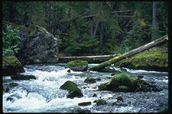
5) К естественным водоёмам относятся…
А) пруд, озеро, канал;
Б) ручей, море, река;
В) водохранилище, океан, пруд.
6) Какие океаны омывают Россию?
А) Индийский, Тихий, Атлантический;
Б) Северно-Ледовитый, Тихий, Атлантический
В) Северно-Ледовитый, Индийский, Тихий

Slide 5
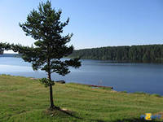
7) Водоёмы – это…
А) хранилища воды, место обитания животных и растений, место отдыха людей, транспортные магистрали, источник питьевой воды;
Б) место обитания животных и растений;
В) украшение Земли.
8) С водоёмами связана жизнь следующих животных:
А) утки, лебеди, цапли;
Б) трясогузки, совы, кукушки;
В) орлы, аисты; кедровки.

Slide 6
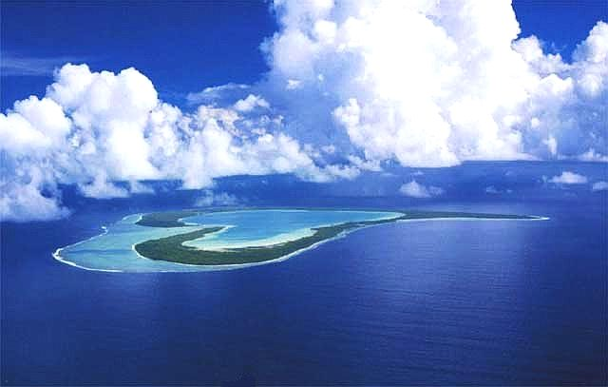
Желаю удачи!

